Slide 1

AI 芯片
— GPU 详解
Tensor Core
深度剖析
ZOMI

Slide 2
Talk Overview
硬件基础
GPU 工作原理
GPU AI编程本质
英伟达 GPU 架构
GPU基础概念
从 Fermi 到 Volta 架构
Turing 到 Hopper 架构
Tensor Code 和 NVLink 详解
GPU 图形处理
GPU 逻辑模块划分
算法到 GPU 硬件
GPU 的软件栈
图形流水线基础
流水线不可编译单元
光线跟踪流水线

Slide 3
Talk Overview
工作原理
Conv and TC Relationship - 卷积与Tensor Core关系
TC Basic Principles - Tensor Core的基本原理
TC Architecture Evolution - Tensor Core的架构演进

Slide 4
NVIDIA GPU架构发展
架构名称 | Volta | Turing | Ampere | Hopper
中文名字 | 伏特 | 图灵 | 安培 | 赫柏
发布时间 | 2017 | 2018 | 2020 | 2022
核心参数 | 80个SM，每个SM包括32个FP64+64 Int32+64 FP32+8个Tensor Cores | 102核心92个SM，SM重新设计，每个SM包含64个Int32+64个FP32+8个Tensor Cores | 108个SM，每个SM包含64个FP32+64个INT32+32个FP64+4个Tensor Cores | 132个SM，每个SM包含128个FP32+64个INT32+64个FP64+4个Tensor Cores
特点&优势 | NVLink2.0，Tensor Cores第一代，支持AI运算 | Tensor Core2.0，RT Core第一代 | Tensor Core3.0，RT Core2.0，NVLink3.0，结构稀疏性矩阵MIG1.0 | Tensor Core4.0，NVlink4.0，结构稀疏性矩阵MIG2.0
纳米制程 | 12nm 211亿晶体管 | 12nm 186亿晶体管 | 7nm 283亿晶体管 | 4nm 800亿晶体管
代表型号 | V100 TiTan V | T4，2080TI RTX 5000 | A100 A30系列 | H100

Slide 5
卷积计算
与 Tensor Core

Slide 6
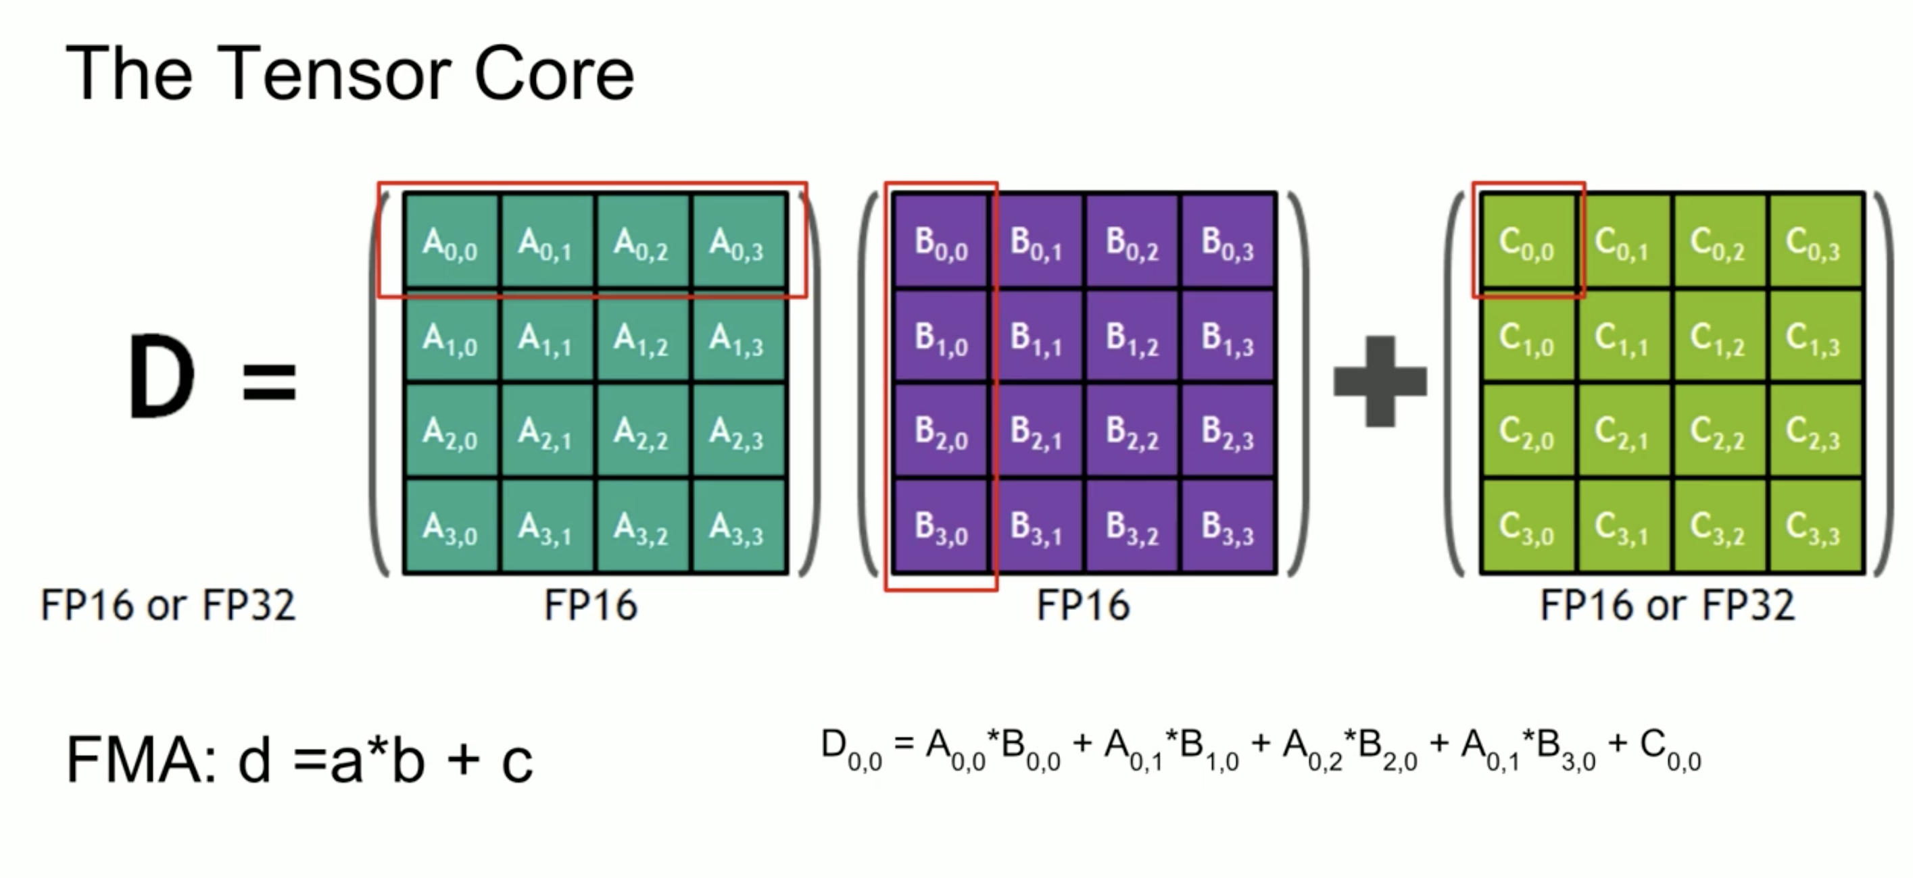
Volta 架构

Slide 7
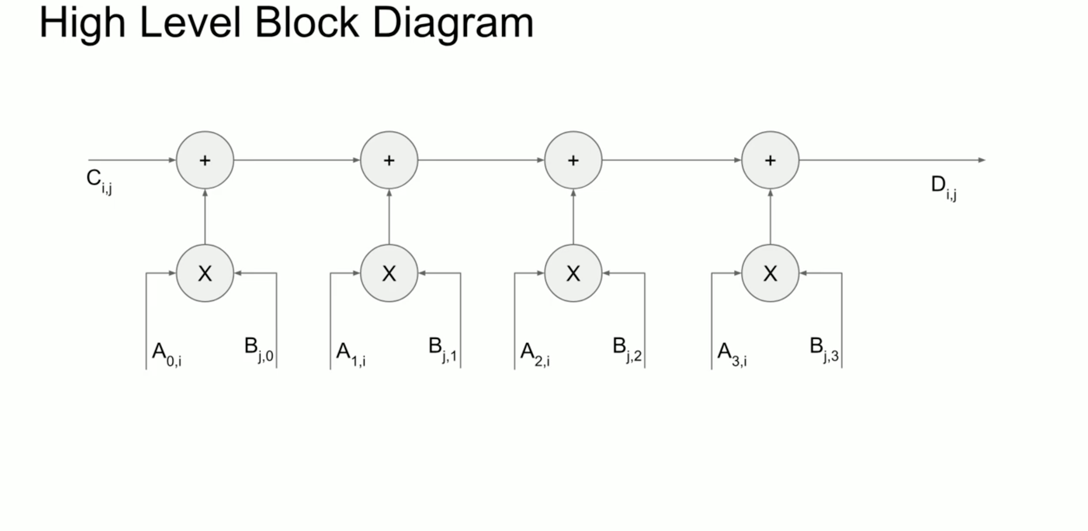

Slide 8
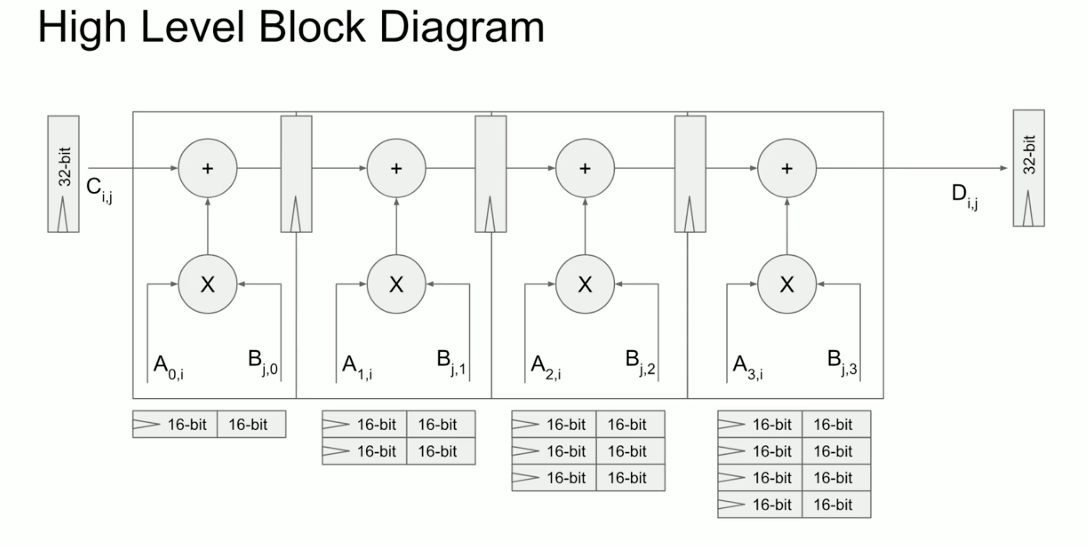

Slide 9
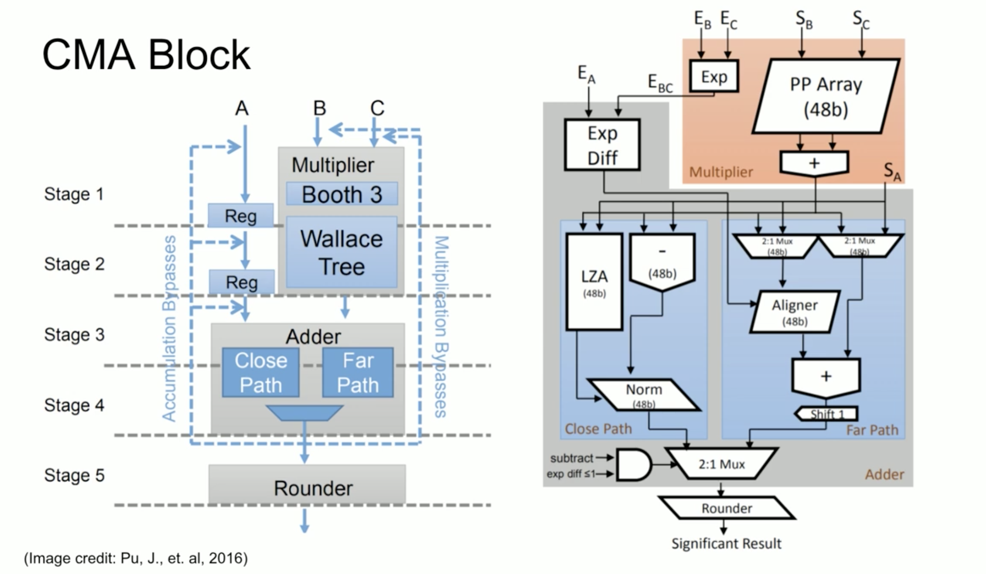
v

Slide 10
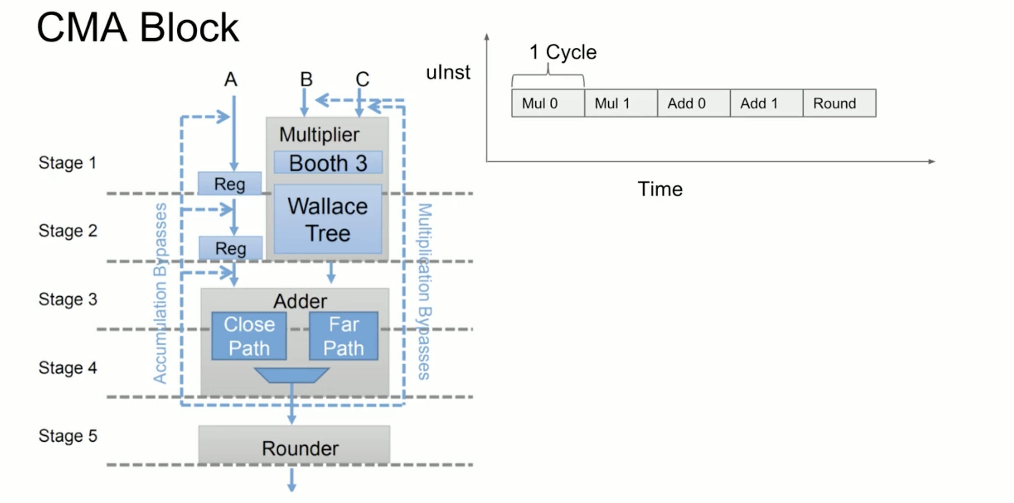

Slide 11
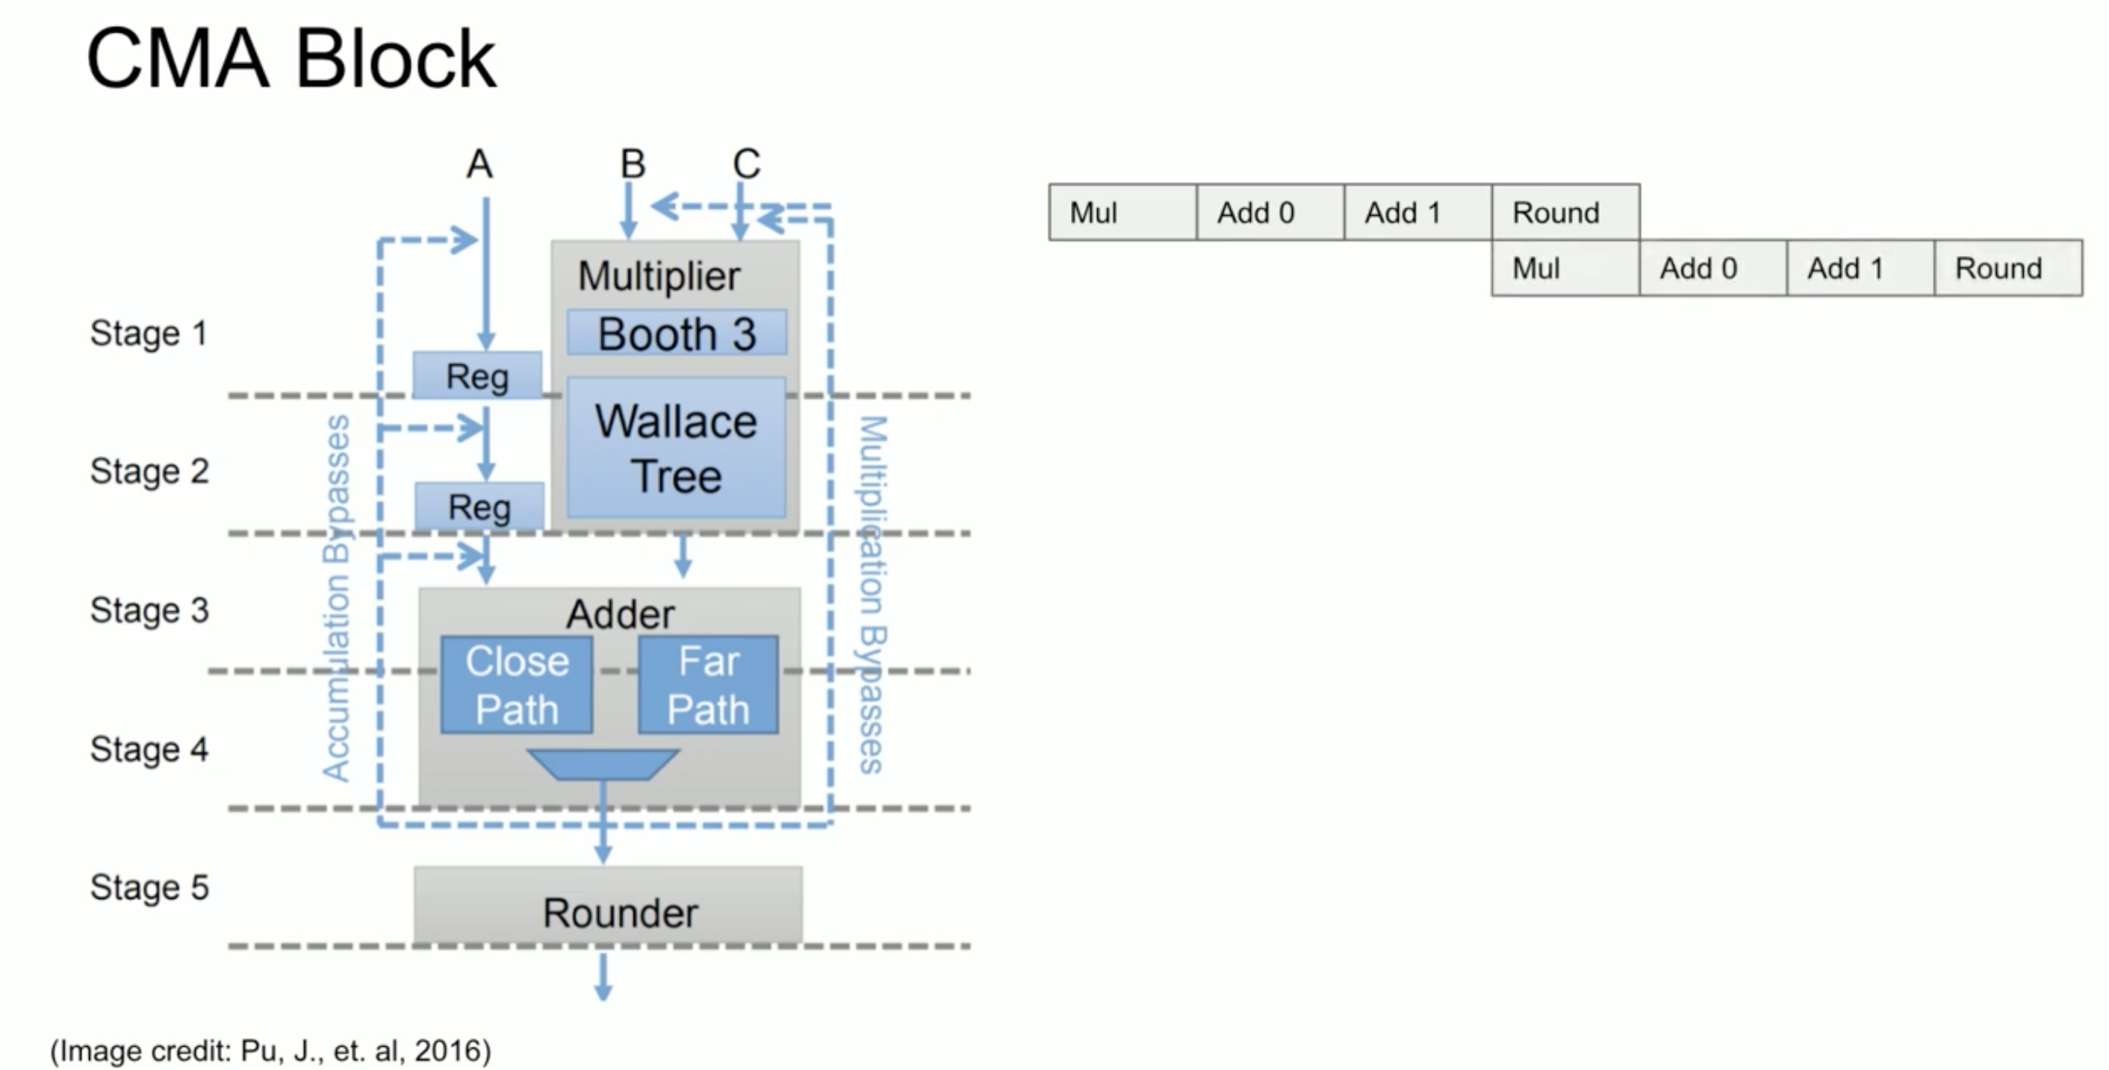
v

Slide 12
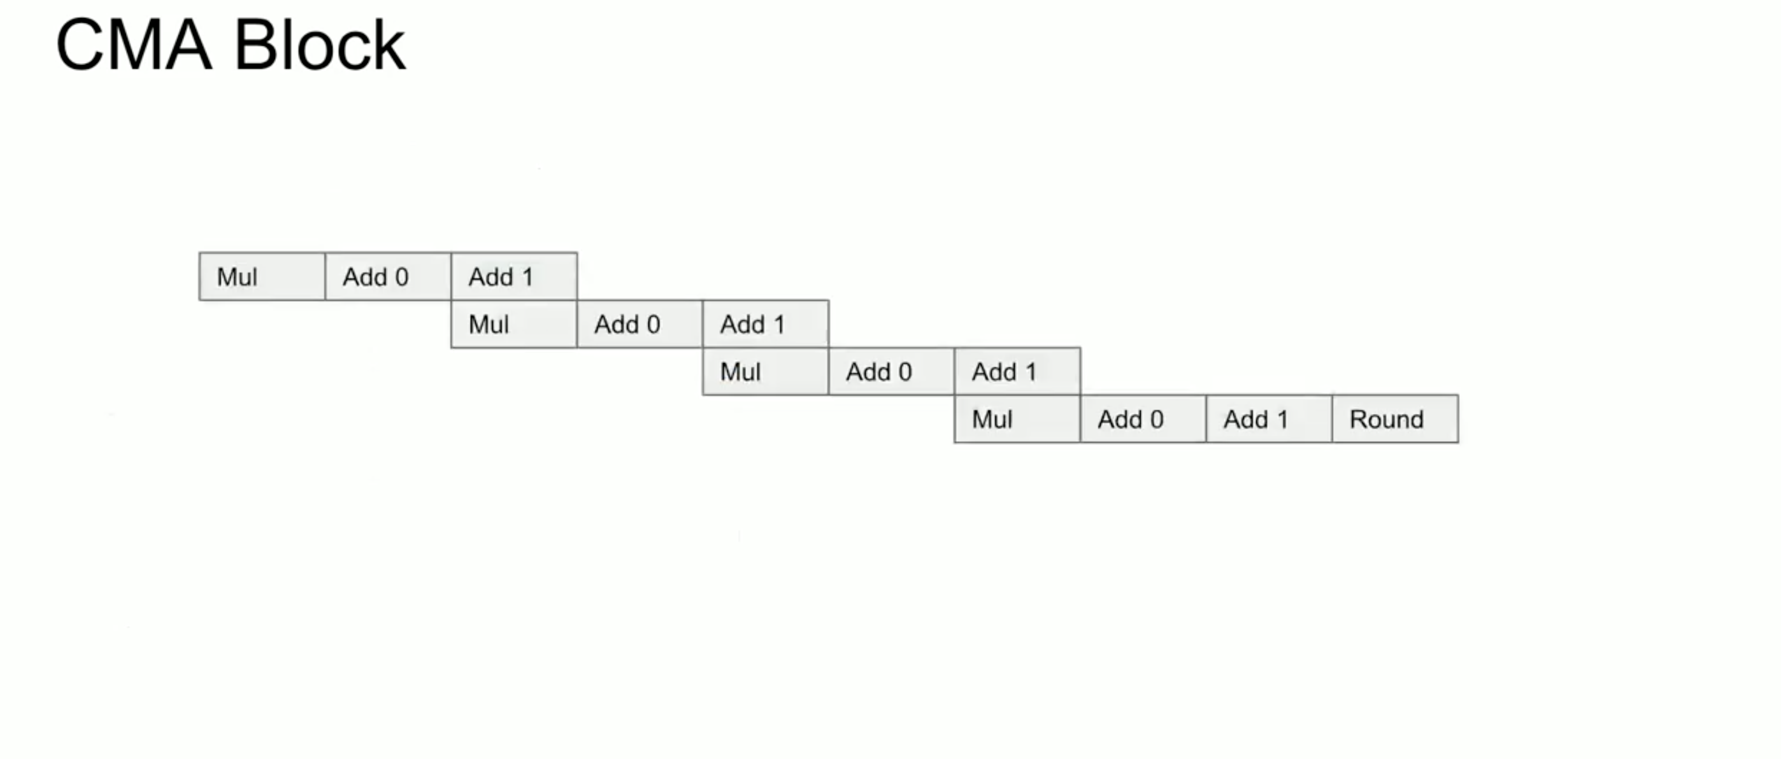
v

Slide 13
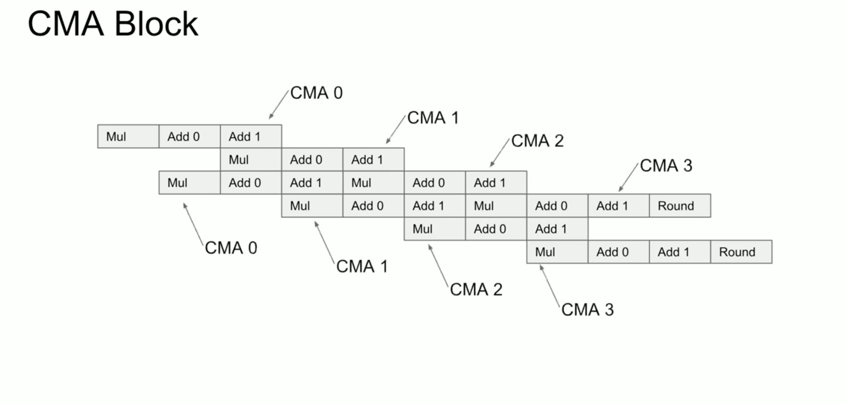

Slide 14
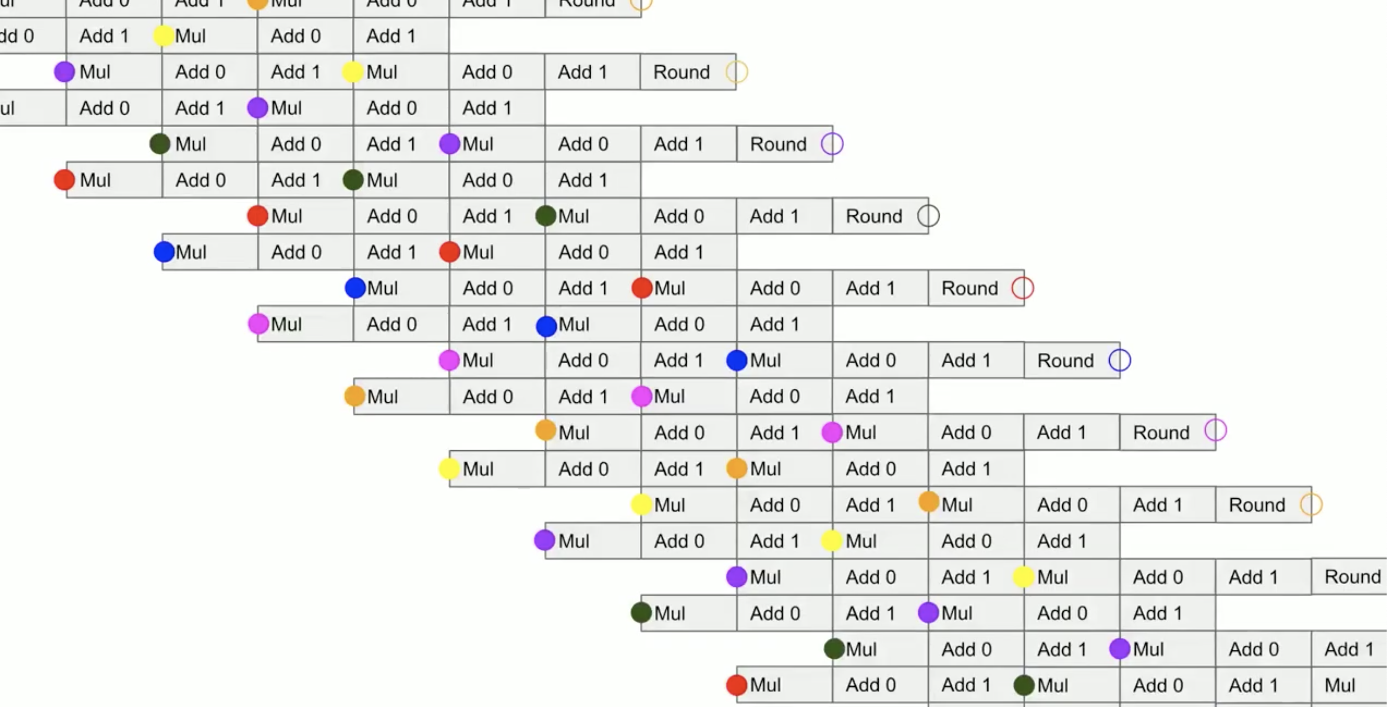

Slide 15
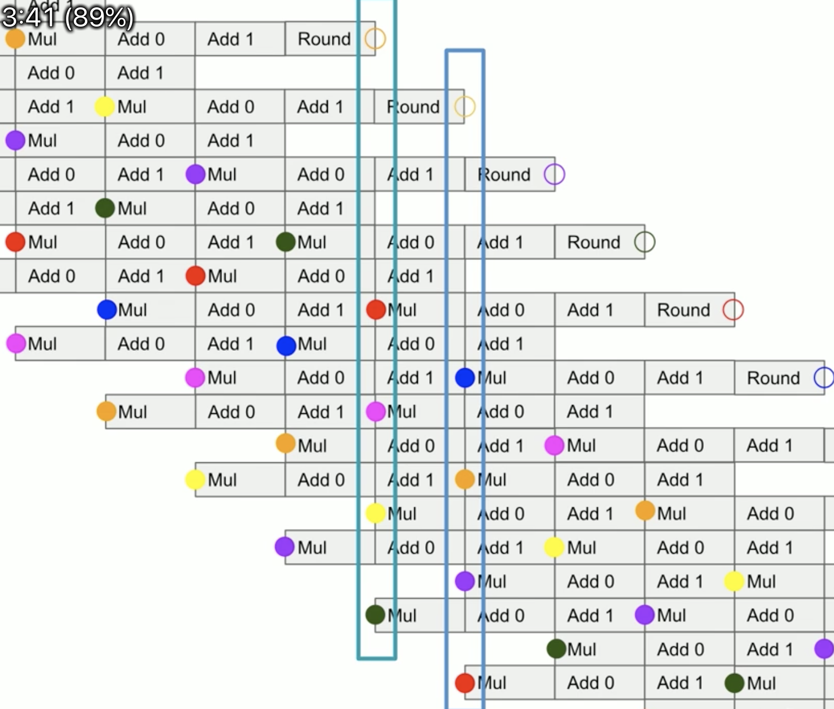

Slide 16
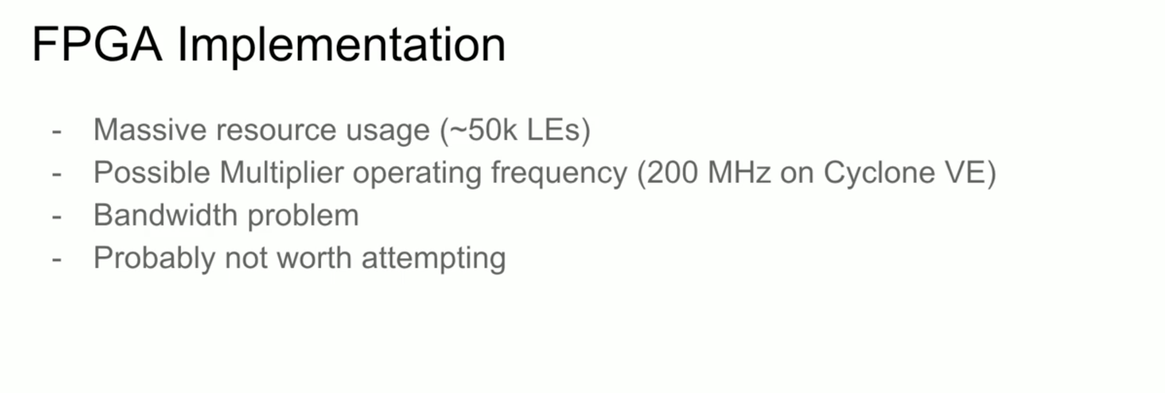

Slide 17
Reference 引用&参考
https://zhuanlan.zhihu.com/p/620257581
https://developer.nvidia.com/blog/programming-tensor-cores-cuda-9/
https://developer.nvidia.com/blog/accelerating-winml-and-nvidia-tensor-cores/
https://developer.nvidia.com/blog/optimizing-gpu-performance-tensor-cores/
https://www.anandtech.com/Gallery/Album/6494#15
https://www.anandtech.com/Gallery/Album/6493#33
https://www.anandtech.com/show/12673/titan-v-deep-learning-deep-dive/3
https://www.anandtech.com/show/12673/titan-v-deep-learning-deep-dive/4
https://www.cnblogs.com/wujianming-110117/p/12993096.html
https://www.cnblogs.com/wujianming-110117/p/12993096.html
https://aijishu.com/a/1060000000286803#item-2
https://learnopencv.com/demystifying-gpu-architectures-for-deep-learning-part-2/

Slide 18
Notes:
18

